Slide 1

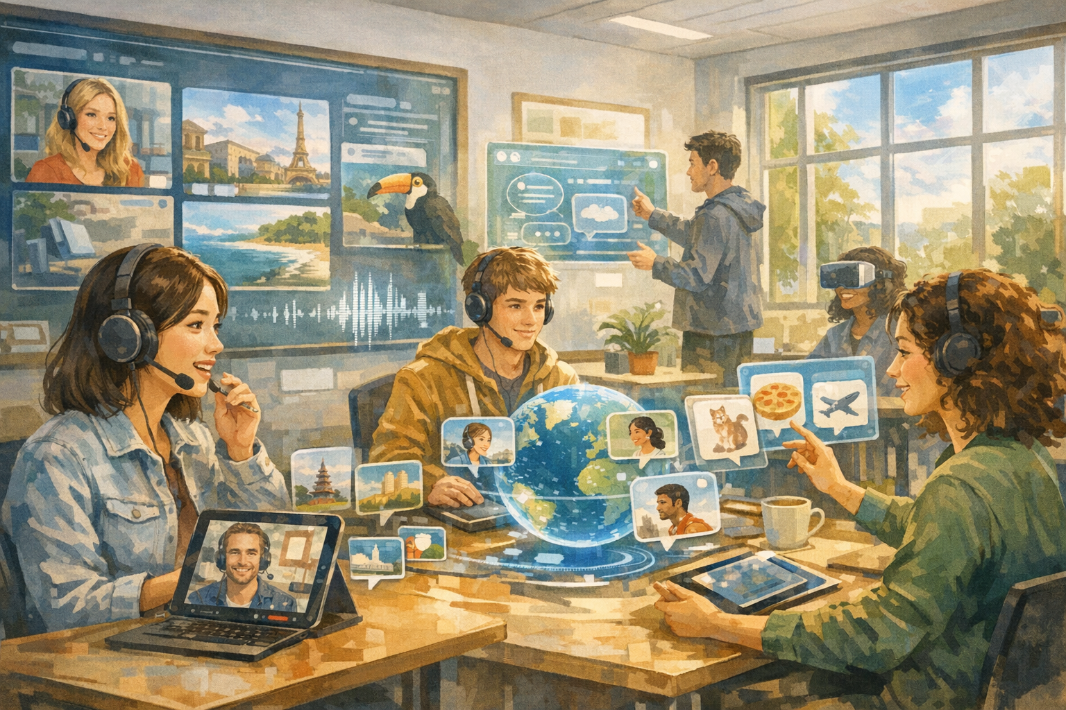

從腳本到動畫
AI協作教材指南
從腳本到動畫
AI協作教材指南
為協助第一線教師在資源有限的情況下運用AI工具產出教材，本專題製作過程使用之AI工具均為免費版本，並提供操作步驟示範供教師參考。另本專題提供之相關影片，因囿於免費版本工具限制，存在部分殘影及對嘴精確度落差情形，敬請理解見諒。

Slide 2









規劃架構
劇本發想
風格擬定
鎖定教學程度TBCL分級
確立目標語法與文化點
任務導向劇情設定
產出一致性的視覺風格
驗證現實場景與文化真實性
設立主角形象延續不同教學分項
請AI產出6-8句對話腳本，內容包含目標生詞與語法，並標註場景、角色與動作文字描述。
請AI生成一組風格統一的主視覺，包含腳色形象，以及對應課程生詞的情境圖。
影片生成
教學設計
結合腳本劇情連動圖像
檢閱影音合成與剪輯節奏
細節補強增添真實合理性
藉影片或圖像設計任務活動
結合暖身引導、內容教學、測驗評量
課程設計緊扣教學目標
請AI製作8秒(至多)影像片段，內容包含場景、角色、聲音與環境動態效果。
請AI擬定符合教學目標的課程設計，制定配合課程圖像或影片的課堂提問與學生預期回答。

Slide 3
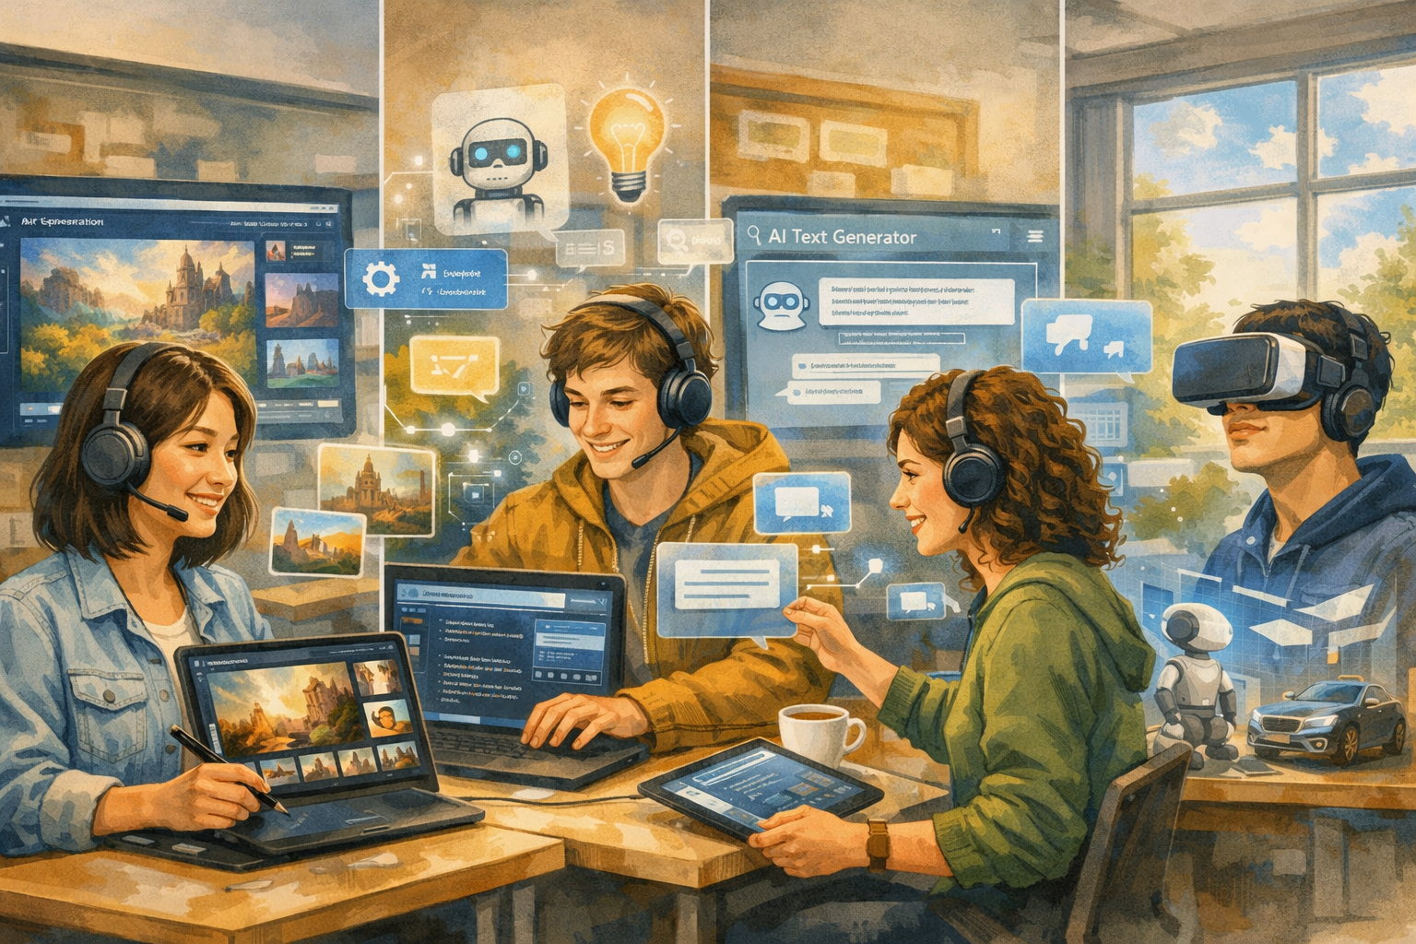






劇本發想操作
教師需扮演「導演」，給予AI明確的主題、程度分級、對話數量、場景設定或各種特定要求，以條列格式提出具體需求。
生成的腳本須包含指定生詞、語法(可參考現有教材)詳細列出生詞及語法出現的次數、頻率或是應該出現在對話的哪一個段落。
經AI生成的文本並非完全正確，仍須依教師自身經驗或是真實世界運作，進行驗證和調整。
請AI產出6-8句對話腳本，內容包含目標生詞與語法，並標註場景、角色與動作文字描述。
※底線處為可抽換之內容※
AI 提示詞模板：你是一位專業的華語教師，請用繁體中文編寫一段符合TBCL等級第四級的對話。
對話數量：8句。
角色：一位20歲台灣女生與一位30歲美國男生 。
場景： 士林觀光夜市。
目標語言：須包含生詞(各式各樣、攤販、新鮮、平價)與語法(難得...)，語法須於對話中出現兩次並分別由兩位主角說出。
產出格式：雙人對話腳本並標註場景、角色動作描述。
※建議使用的AI工具※

Slide 4
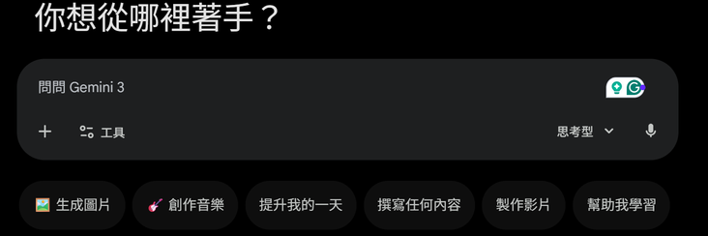
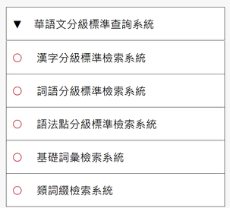
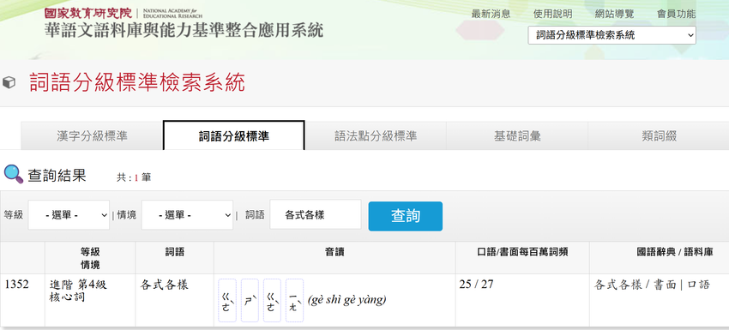
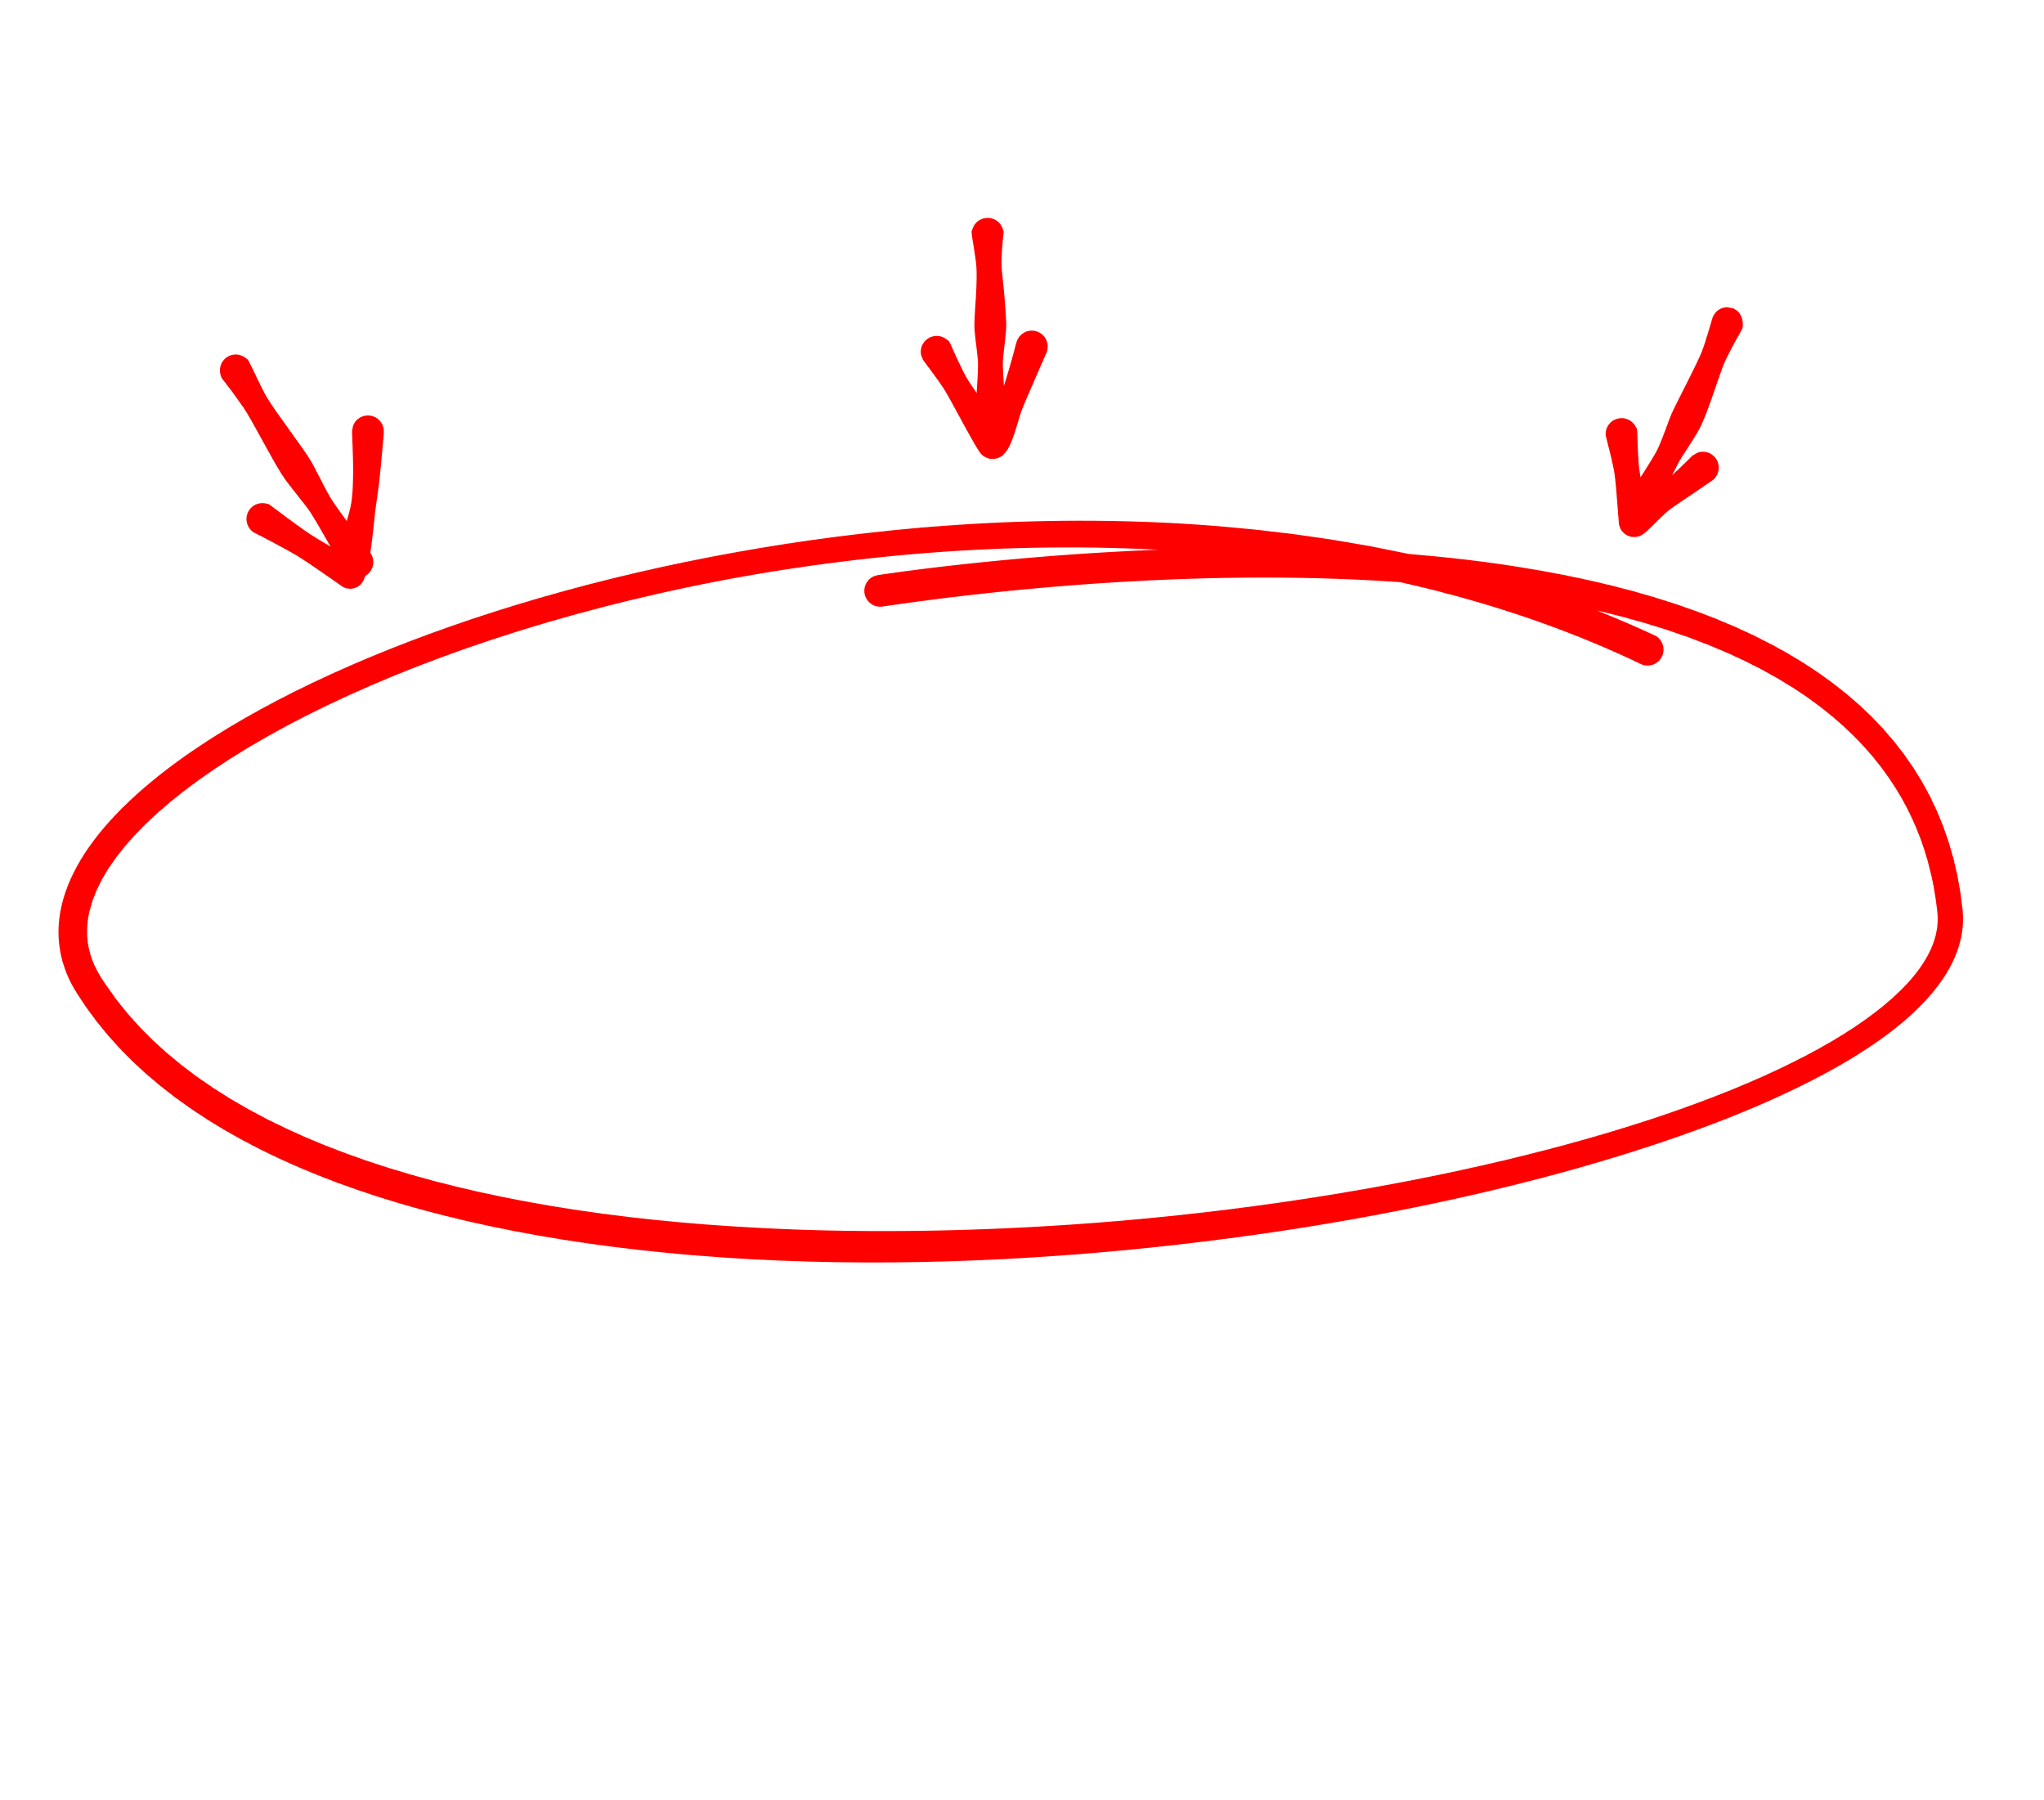



劇本操作示範
※以Gemini為例※
AI回覆設定
點選「思考型」
仔細填入文字指令
根據回覆重複修改指令
驗證AI回覆是否吻合
詞語分級標準設定
微調對話中的細節
思考是否與真實世界邏輯吻合
AI回答
AI回答
雅婷：(指著眼前的街道) 凱文，你看！士林夜市這裡有各式各樣的小吃，你想先從哪一種開始吃起？
凱文：(驚訝地看著四周) 哇，真的好熱鬧！我們難得來台北旅行，我今天一定要每一種都試試看。
雅婷：(邊走邊介紹) 沒問題，包在我身上！這條巷子裡的攤販最有名了，尤其是前面那家的蚵仔煎。
凱文：(點點頭，看向攤位) 我聽說這裡的海鮮食材都很新鮮，難怪排隊的人潮這麼多。
雅婷：是啊，而且夜市的價格非常平價，就算我們點滿一整桌菜，也不會太傷荷包。
凱文：(擦了擦汗，笑著說) 雖然人很多，但今天天氣很好，難得沒有下大雨，逛起來真的很舒服。
雅婷：(拉著凱文往攤位走) 那我們趕快去排隊吧！吃完蚵仔煎後，我再帶你去喝最道地的珍珠奶茶。
凱文：(拿出手機拍照) 太棒了！我已經迫不及待想把這些美食照片分享給我的美國朋友們看了。
AI 提示詞模板：請再次檢查對話中的每一個詞彙必須符合TBCL第四級的程度若超出請抽換，針對語法改為一句由凱文說、另一句由雅婷說。去除對話之中「難怪...」的語法，只保留「難得...」的語法。
雅婷：(指著入口的招牌) 凱文，你看！士林夜市這裡有各式各樣的小吃，你想先從哪一種開始吃起？
凱文：(驚訝地看著四周) 哇，這裡真的好熱鬧！我們難得來台北旅行，我今天一定要多嘗試幾種。
雅婷：(帶領凱文向前走) 沒問題！這條巷子裡的攤販非常多，每一攤的味道都很特別。
凱文：(停在一個海鮮攤位前) 這些海鮮看起來都很新鮮，感覺味道一定很不錯。感覺味道一定很不錯。
雅婷：(笑著點點頭) 是啊，而且夜市的小吃通常都很平價，我們可以多點幾道一起分享。
凱文：(擦了擦汗，笑著說) 雖然這裡人山人海，但逛夜市確實很有趣，我非常喜歡這種熱鬧的氣氛。
雅婷：(看著天空，感到輕鬆) 幸好今天天氣不錯，難得晚上沒有下大雨，逛起來真的很舒服。
凱文：(拿出手機拍照) 太棒了！我要把這些美食都拍下來，以後可以留作紀念。
AI工具可能不會如實判斷詞彙分級，可另以國教院教材編輯輔助系統、
詞語分級標準檢索系統來檢核。

Slide 5
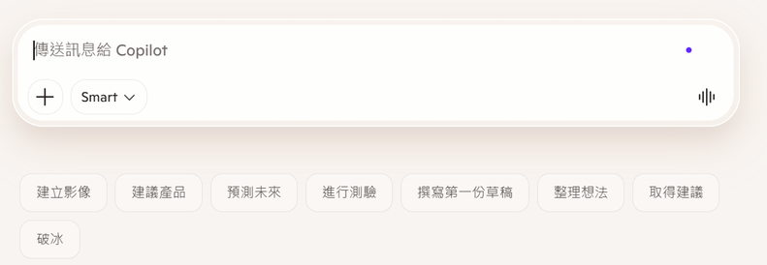
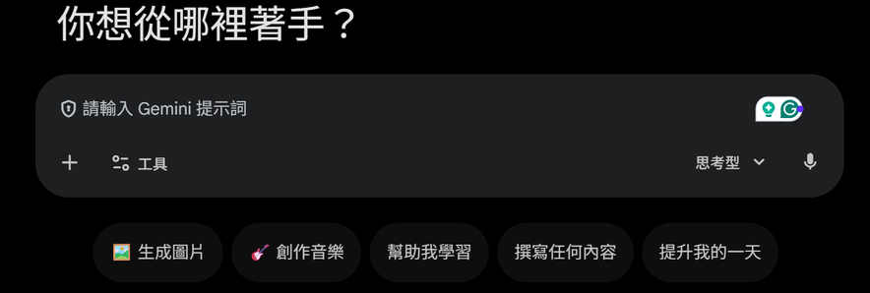

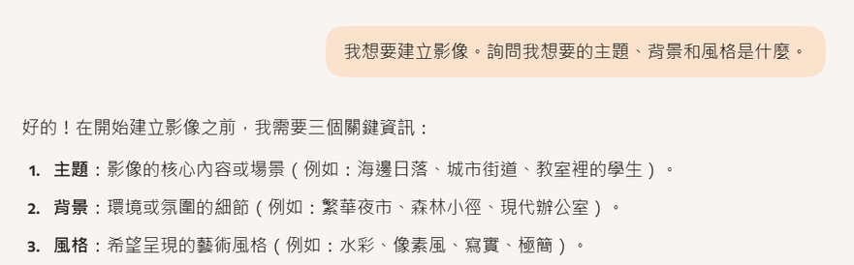
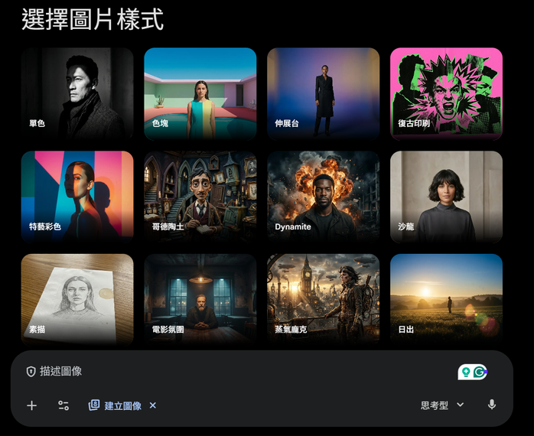

建構視覺圖像操作
AI生成工具依據文字敘述辨識圖像生成的細節，教師須明確給予具體的文字指示(語種不限)。
為避免教師重複修正圖片導致圖像歧義，應先請AI為即將將生成的圖像給予完整文字指令，教師也能藉此修飾圖像的細節。
參考AI工具對於圖像生成的需求(主題、背景、風格)，根據指示輸入指令。
※建議使用的AI工具※

Slide 6
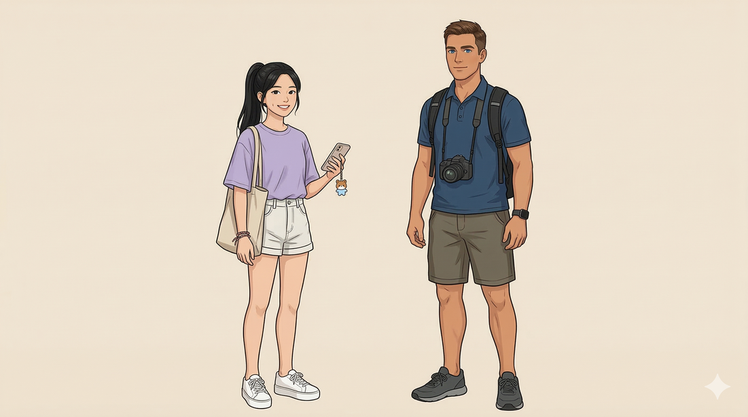


圖像操作示範
※以Gemini為例※
請AI生成一組風格統一的主視覺，包含角色形象，以及對應課程生詞的情境圖。
※底線處為可抽換之內容※
※切換為圖像生成※
AI 提示詞模板：你是一位圖像指令專家，請依據腳本中的兩位主角（一位20歲台灣女生與一位30歲美國男生）分別給我兩位主角形象的文字敘述，其中需包含穿著細節、外觀特徵、攜帶的配件。
※底線處為可抽換之內容※
AI 提示詞模板：建立圖像形象照、圖像比例為16:9、圖像格式為橫式、圖像風格為自然插畫、單色簡單背景＋（複製下列圖像文字敘述）。
AI回答
雅婷
角色定位：２０歲台灣大學生。
外觀特徵：身高約１６０公分，留著一頭烏黑的長髮紮成俐落的高馬尾。五官清秀，笑起來有一對淺淺的酒窩。
穿著細節：上半身穿著一件寬鬆的淡紫色短袖Ｔ恤，下半身搭配高腰淺色牛仔短褲與一雙乾淨的白色厚底運動鞋。
攜帶配件：背著一個米白色的帆布側背包、手上拿著一支掛有卡通吊飾的手機、手腕上戴著簡單的編織幸運繩。
凱文
角色定位：30歲美國男性。
外觀特徵：身高約185公分，體格壯碩結實。棕色的俐落短髮，深邃的藍色眼睛、皮膚是健康的古銅色。
穿著細節：上半身穿著一件深藍色的吸濕排汗POLO衫，下半身穿著深卡其色的休閒短褲，腳上穿深灰色慢跑鞋。
攜帶配件：胸前掛著一台相機，左手佩戴一支黑色智慧型運動手錶、背著一個中型的黑色後背包。

Slide 7

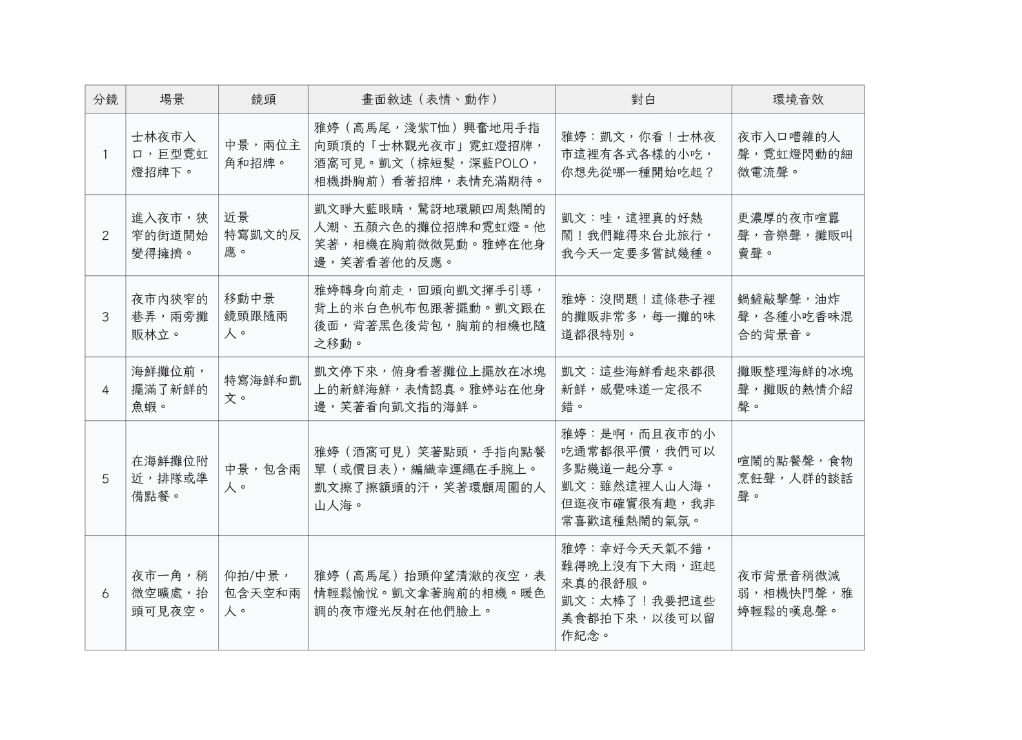
分鏡圖操作示範
※以Gemini為例※
※底線處為可抽換之內容※
AI 提示詞模板：請你根據下列主角形象和課文給我視覺風格和色調統一的６格影片分鏡文字敘述（包含場景、鏡頭、畫面敘述主角的表情動作、對白、環境音效）並以表格形式呈現。記得複製主角形象和課文的文字敘述。

Slide 8
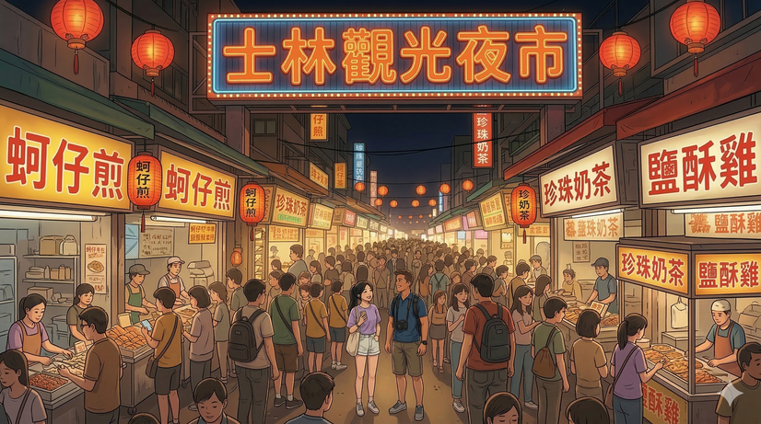

文字轉圖像操作示範
※以Gemini為例※
AI回答
依分鏡一場景為例：
分鏡 1 (入口)： 雅婷（指向招牌）對凱文說「各式各樣的小吃」。
圖像 1-1（遠景拉遠）： 建立場景全景。遠景拉遠鏡頭，從士林夜市巨型霓虹燈招牌「士林觀光夜市」開始，逐漸拉遠展示入口全景。雅婷（高馬尾，紫T恤）站在入口處，興奮地高舉手指指向招牌，酒窩可見。凱文（棕短髮，藍POLO，掛相機）站在她身邊，抬頭仰望招牌，表情充滿驚奇和期待。背景是熙攘的人群。
圖像 1-2（中景）： 專注於角色互動。中景鏡頭，畫面穩定在入口處。雅婷保持指向招牌的動作，微笑著對凱文說話（對白：凱文，你看！...）。凱文將目光從招牌移到雅婷身上，笑著點頭回應。周圍的夜市霓虹燈閃爍著，人群在他​​們身邊流動。
※底線處為可抽換之內容※
AI 提示詞模板：根據上述的分鏡表格在每個分鏡情境中給我兩個具有連貫性的圖像文字敘述，要包含鏡頭呈現(遠景拉遠、中景、特寫拉近，畫面如何移動的敘述)和畫面內容(場景敘述、主角表情動作敘述)。
規格:16:9 、橫式、自然插畫風格統一色調，若出現文字請用繁體中文。
AI生成圖像1-1
AI生成圖像1-2
※切換為圖像生成※
AI 提示詞模板：生成圖像16:9 、橫式、自然插畫風格 統一色調，若出現文字請用繁體中文。複製AI提供的圖像的文字敘述。

Slide 9




連動圖像影音操作
將AI生成的圖片與圖片結合，規劃影像轉為動態影片鏡頭語言切換。
生成腳本中的角色(自然口音)對白音訊。
集結所有的腳本文字、動態影片、對白音訊(素材)進行影片剪輯。
透過剪輯影片的速度、聲效、轉場、字幕打造完整的故事情境。
圖像
影片
請AI製作8秒(至多)影像片段，內容包含場景、角色、聲音與環境動態效果。
※底線處為可抽換之內容※
AI 提示詞模板：場景在士林夜市大門口。 巨大的「士林觀光夜市」霓虹招牌下，人潮如織。 畫面由全景轉中景，先以全景呈現霓虹招牌的氣勢，隨後鏡頭向下拉特寫雅婷與凱文。雅婷手指向招牌上方。環境音效是遠處街道的車流聲、霓虹燈閃爍的細微電流聲、夜市入口沸騰的人聲。
※建議使用的AI工具※

Slide 10




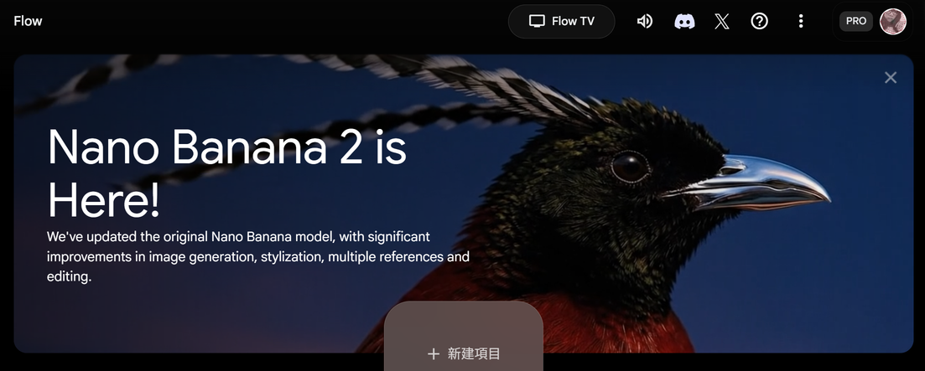
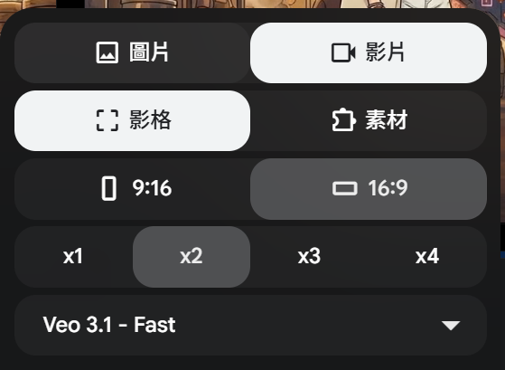
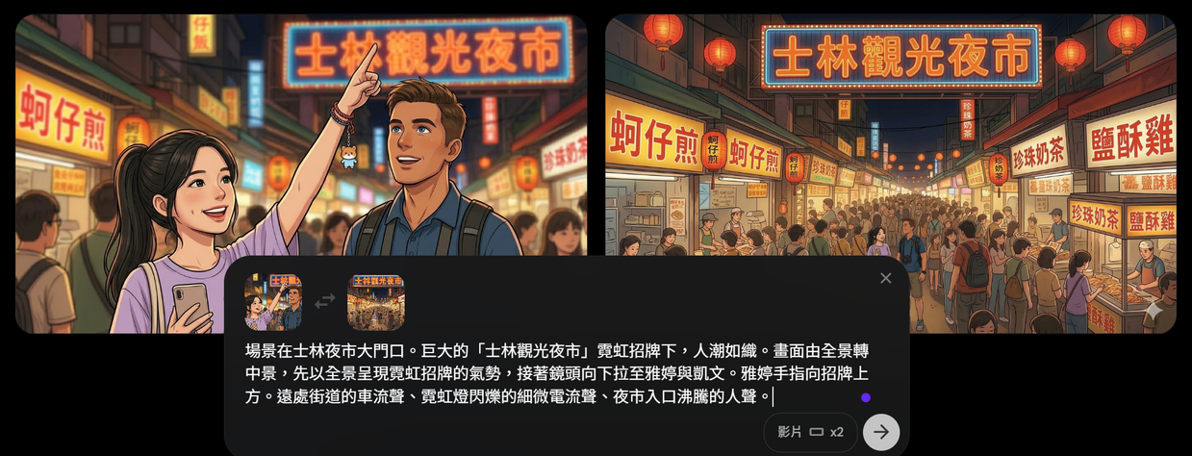

影片生成示範
※以Flow為例※
註冊並登入Flow
點選「新建項目」
生成影片設定
點選「影片、影格、橫向﹑
生成影片數量(至多四個)」
上傳圖像
分別代表起始畫面與結束畫面
輸入影片文字指令
遠近景、特寫、鏡頭移動方式
起始畫面
結束畫面

Slide 11
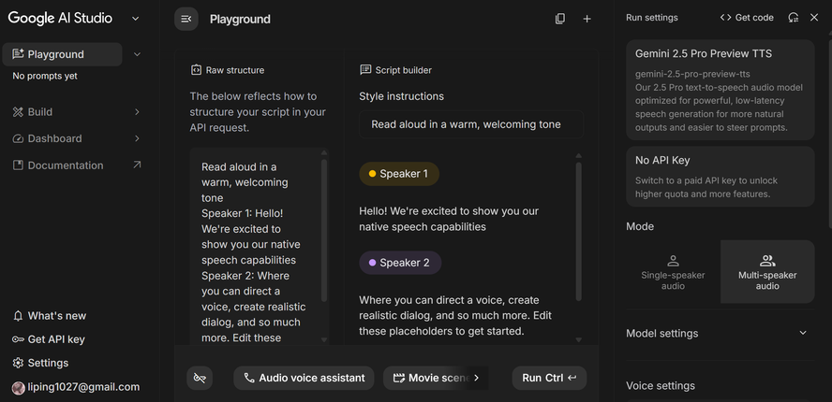

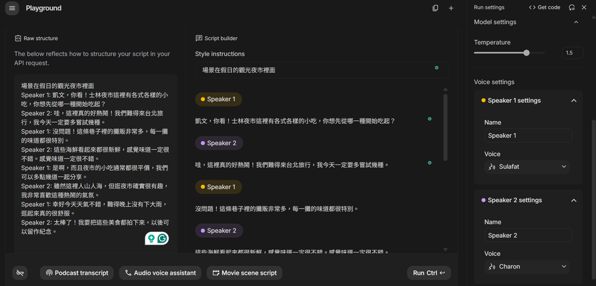

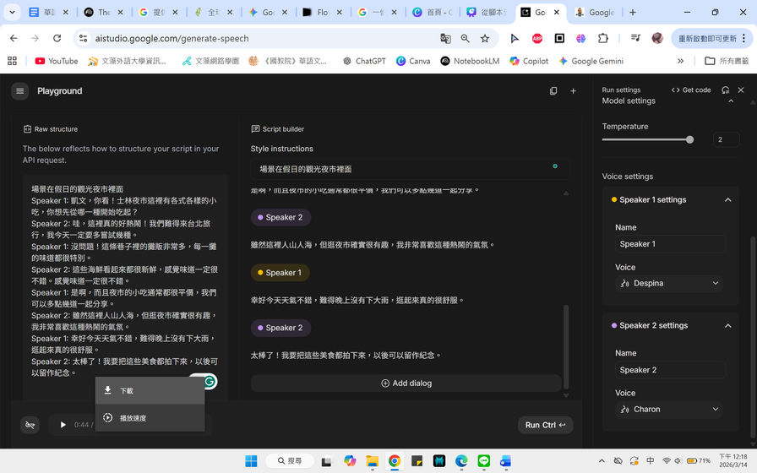




音訊生成示範
輸入對話
※以Google AI studio為例※
起始介面
使用Google AI studio分項工具 Native speech generation，點選Multi-speaker audio分別輸入角色對話（Speaker 1：雅婷／Speaker 2：凱文為例）。
1
2
角色音色設定： 點選Voice settings選擇適合的音色，點選 試聽；點選Model settings左右拖移調整 Temperature數值增進語音自然度。
音色設定
3
完成相關設定後點選Run Ctrl→生成音訊，音訊生成完畢將自動撥放，可點選「更多選項」下載音訊或調整播放速度。
影片
音訊
影片剪輯
下載音訊

Slide 12
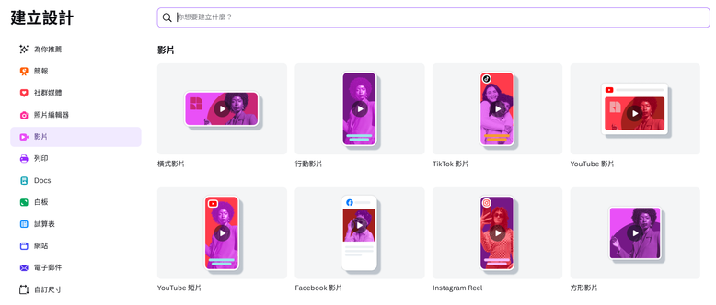
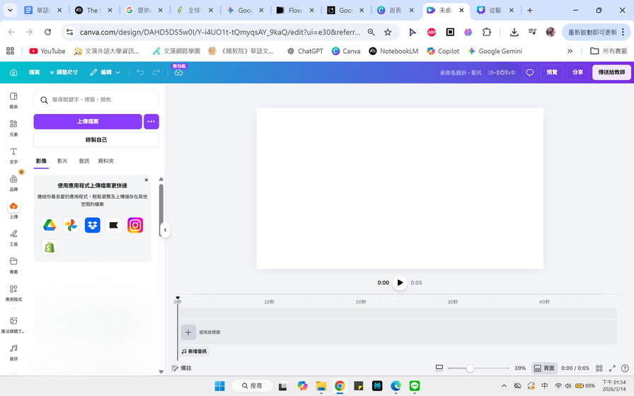
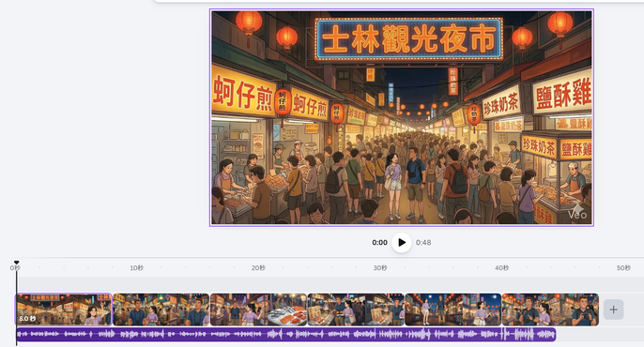

影片剪輯示範
※以Canva為例※
使用Canva進行影片剪輯
點選「建立設計」→「影片」→「橫式影片」
上傳影片編輯的素材
包含AI生成的影片、AI生成的對白音訊等
將影片及音訊拖移至軌道
上傳素材後示意圖
整體剪輯步驟與規劃：
１．加入開場圖片（可利用ＡＩ工具生成圖像）
２．將每一段影片音效設定為靜音，避免與對白衝突
３．根據對白音訊節奏調整影像速度，適度剪輯對白音訊（建議以一句話為一個段落）創造真實情境
４．插入連接各片段的轉場效果，增顯影片自然情境
５．插入Canva內建音訊作為背景音效（也可以自行上傳音訊），設定淡出/淡入銜接音訊
６．於各片段中輸入對白字幕（務必搭配影像與音訊）並設定字幕放映的時長
７．檢視整體影片流暢度，完成後輸出影片（ＭＰ４影片）

Slide 13
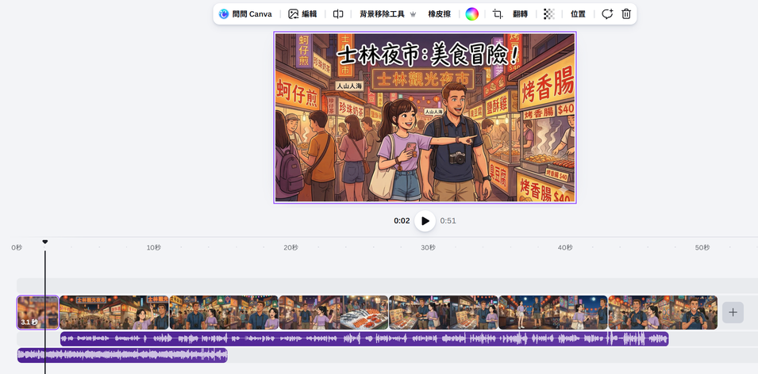
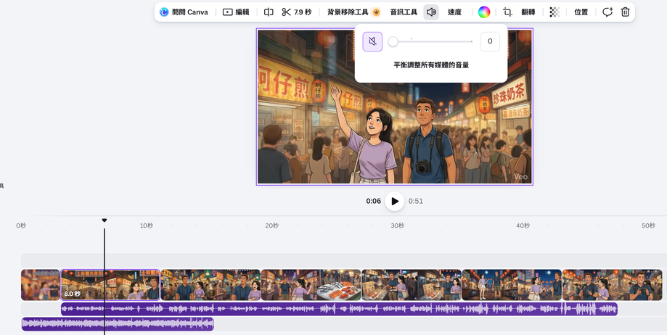


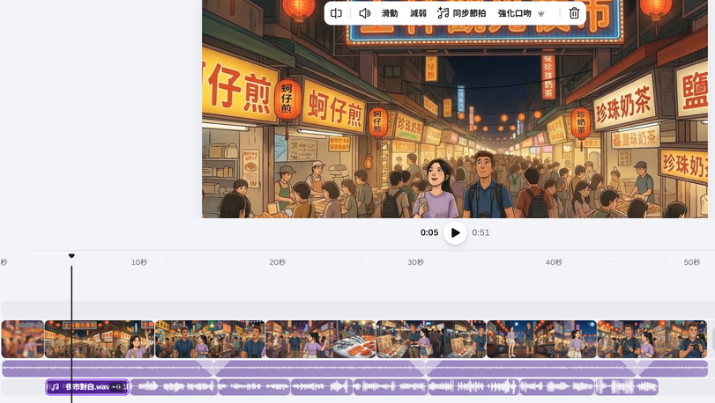

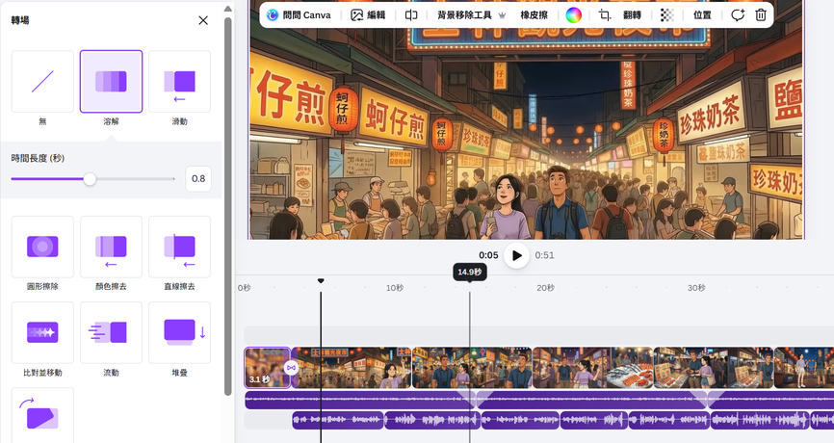

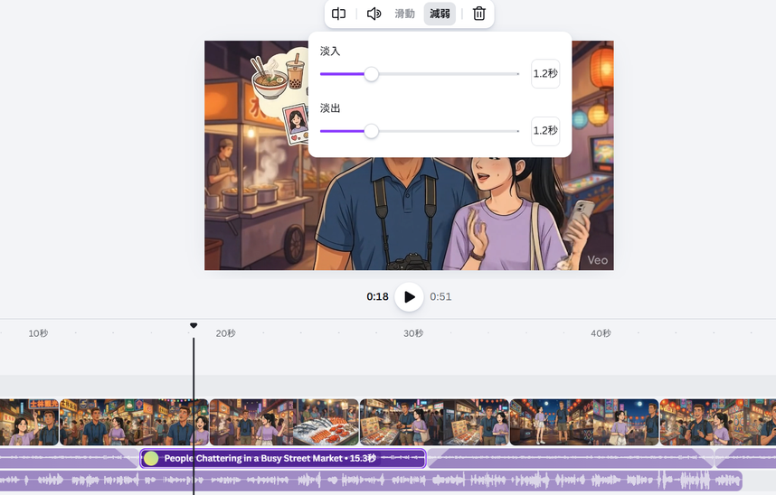
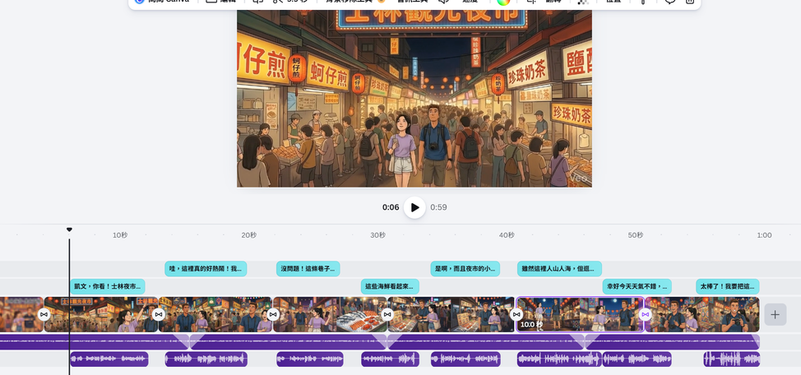


影片剪輯示意圖
※以Canva為例※
插入開場圖像
變更影片音量
對白音訊剪輯
插入轉場效果
調整背景音效淡入/淡出
輸入字幕結合影像及音訊

Slide 14
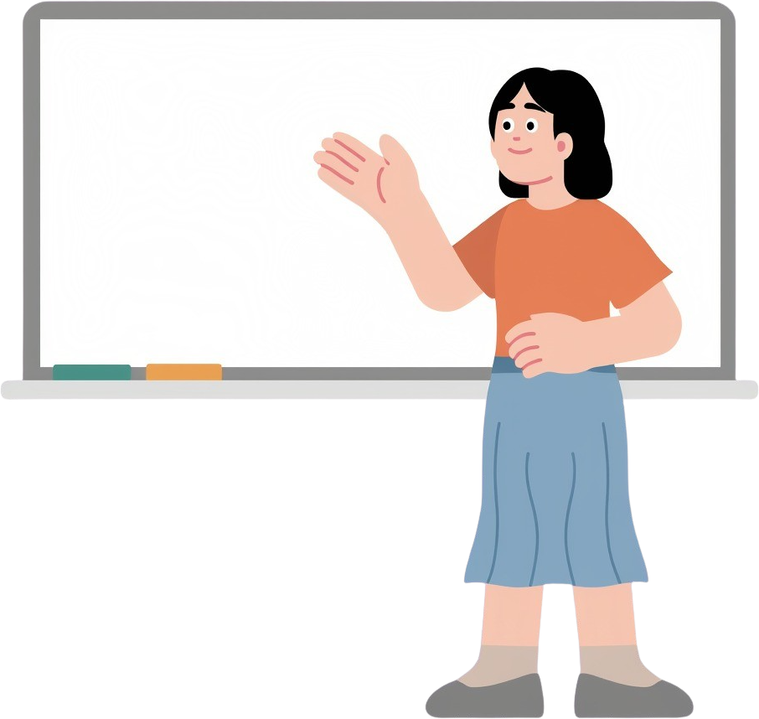


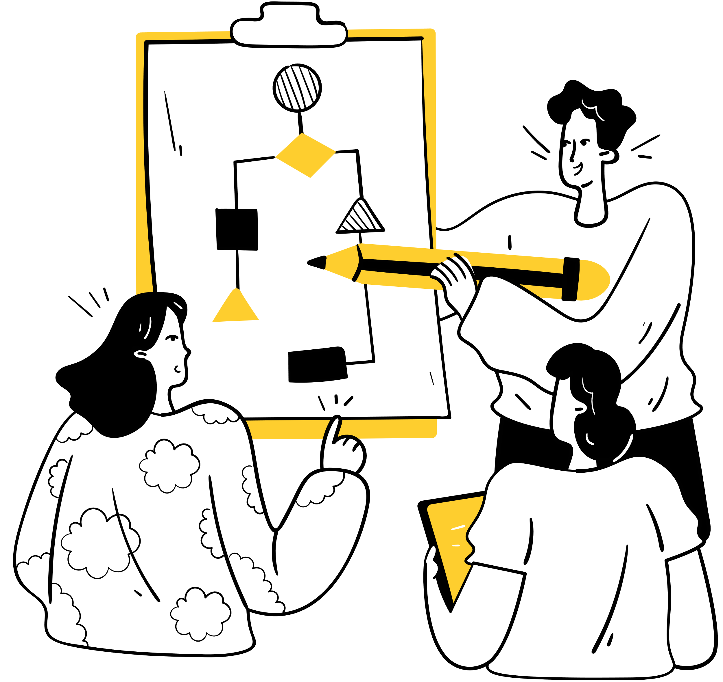
反思教學設計
課文
生詞
語法
影片
AI擔任協助者角色蒐集教學素材(課文、生詞、語法)並製作課程影片。
教學影片引導學習者學習該知識在真實世界中的應用。
延伸建立任務型教學活動，藉影片與任務的結合達到深層學習。
請AI擬定符合教學目標的課程活動，包含教師提問與學生預期回答。
※建議使用的AI工具※
※底線處為可抽換之內容※
AI 提示詞模板：你是一位專業的華語教師，以下課程的課文、生詞、語法和引導影片(可整理一份PDF檔案或以附件形式上傳至AI工具)，請規劃一個約10分鐘活動，讓學生看完影片後能夠「解決一個真實問題」的任務活動。學習者程度為TBCL等級第四級。以條列式呈現教學步驟、教師提問與學生預期回答。

Slide 15

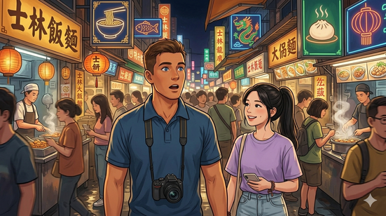

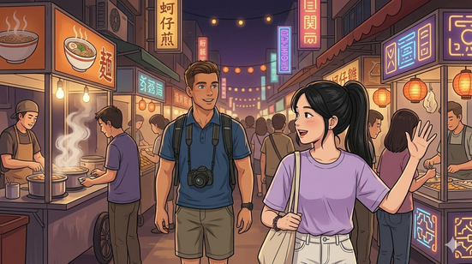
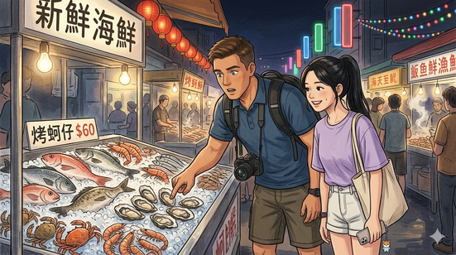
附錄
※圖像轉動畫指令示範詞，以Flow為例※
起始畫面 | 結束畫面 | 文字指令
 |  | 場景在士林夜市大門口。巨大的「士林觀光夜市」霓虹招牌下，人潮如織。畫面由全景轉中景，先以全景呈現霓虹招牌的氣勢，隨後鏡頭向下拉至雅婷與凱文。雅婷手指向招牌上方。遠處街道的車流聲、霓虹燈閃爍的細微電流聲、夜市入口沸騰的人聲。
 |  | 場景在夜市主幹道。兩旁燈火通明，招牌錯落有致。鏡頭特寫凱文身處人群中，他的表情充滿驚奇，凱文微微張開嘴巴臉上露出驚訝的表情。他左看右看各種攤販。鏡頭快速掃過各式攤販，雅婷站在凱文旁邊為凱文介紹夜市的特色，凱文對於夜市各式各樣的攤販有了很多想像，背景音效是各家攤販此起彼落的叫賣聲。
 |  | 鏡頭追隨雅婷的動態，看著她輕巧地在人群中穿梭並引導凱文。隨後鏡頭轉至側拍，捕捉兩人邊走邊聊的動態感。雅婷熱情的要凱文來到新鮮海鮮攤位，鏡頭先給冰塊上閃閃發亮的海鮮一個特寫，隨後拉開，看到凱文俯身露出笑容，雅婷在他身旁熱情介紹。周邊的視覺呈現許多遊客穿梭在畫面中。

Slide 16
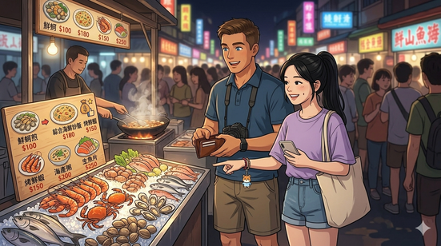
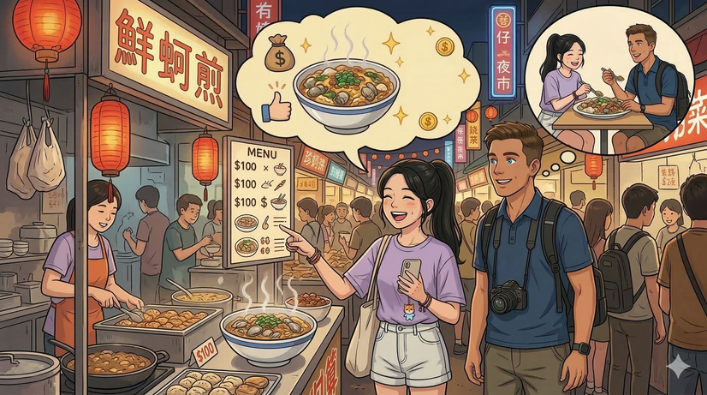
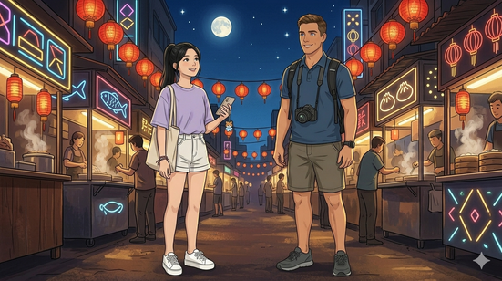

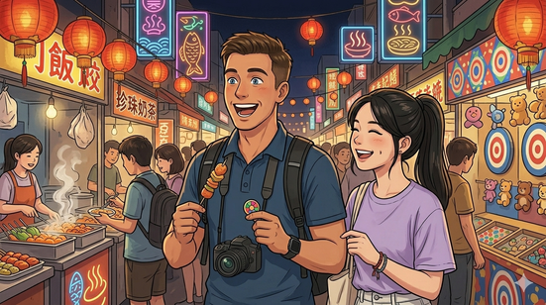
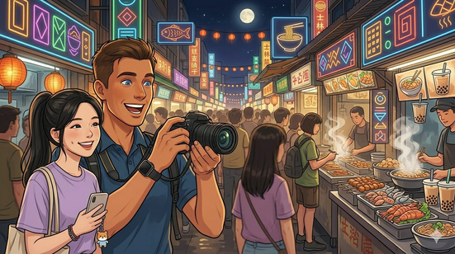
附錄
※圖像轉動畫指令示範詞，以Flow為例※
起始畫面 | 結束畫面 | 文字指令
 |  | 鏡頭始於冰塊上閃耀海鮮的特寫，隨後拉遠至主角雅婷和凱文，兩人面帶微笑互視，暗示友好關係。鏡頭右移聚焦雅婷，她熱情介紹價格合理的夜市美食，營造輕鬆愉快、充滿美食誘惑的氛圍。
 |  | 兩人在夜市裡走著走著停下腳步，鏡頭拉兩位主角全身遠到美麗的夜色，兩人繼續聊天說笑，鏡頭拉近特寫在兩人的臉上，雅婷看著凱文說：「今天天氣很好，沒有下雨！」她的左手比了一個讚的手勢，凱文聽了雅婷說話也抬頭看著美麗的月色，微笑表示同意。
 |  | 場景在熱鬧的夜市，兩位主角手上拿著夜市美食，慢慢向畫面中心走進，兩人有說有笑地一邊聊天一邊逛夜市，此時鏡頭畫面特寫在凱文拿起相機記錄的樣子，凱文說到：「太棒了！我要把這些美食都拍下來，以後可以留作紀念。」雅婷站在旁邊露出開心的微笑。

